Slide 1
Titel (idé eller produkt du argumenterar för)
Byt ut bilden ovan, samt gärna alla andra bilder. Skriv en rad här för att fånga läsarens intresse.

Slide 2
Rubrik
Presentera din idé/produkt här.

Slide 3
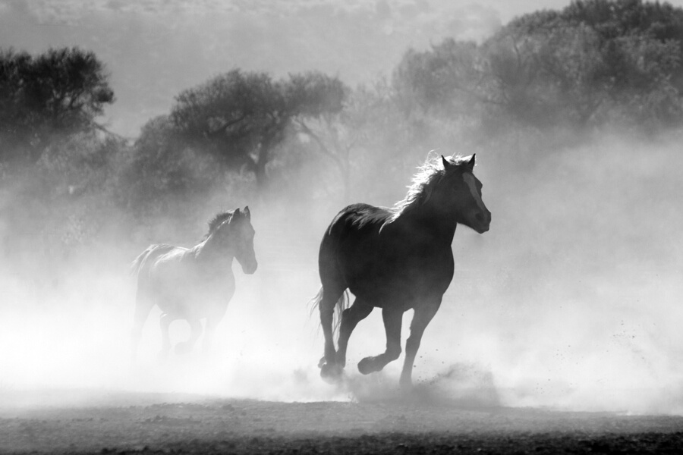
Skriv en rubrik här, och byt ut bilderna nedan.
Etos (ändra rubriken)
Patos (ändra rubriken)
Logos (ändra rubriken)
Skriv ett etik-argument här.
Skriv ett känsloargument här.
Skriv ett logik-argument här.

Slide 4
Rubrik
Fakta
Åsikter
Retorisk fråga
Argumentera för din idé/produkt med hjälp av fakta här.
Argumentera för din idé/produkt med hjälp av experters åsikter här.
Ställ en retorisk fråga här.

Slide 5
Rubrik
Använd tre-regeln här.

Slide 6
Rubrik
Avsluta med att lyfta fram ditt starkaste argument.

Slide 7
Kontakta oss
Postadress
Skriv en påhittad postadress här.
Mejl-adress
Skriv en påhittad mejladress här.

